Slide 1
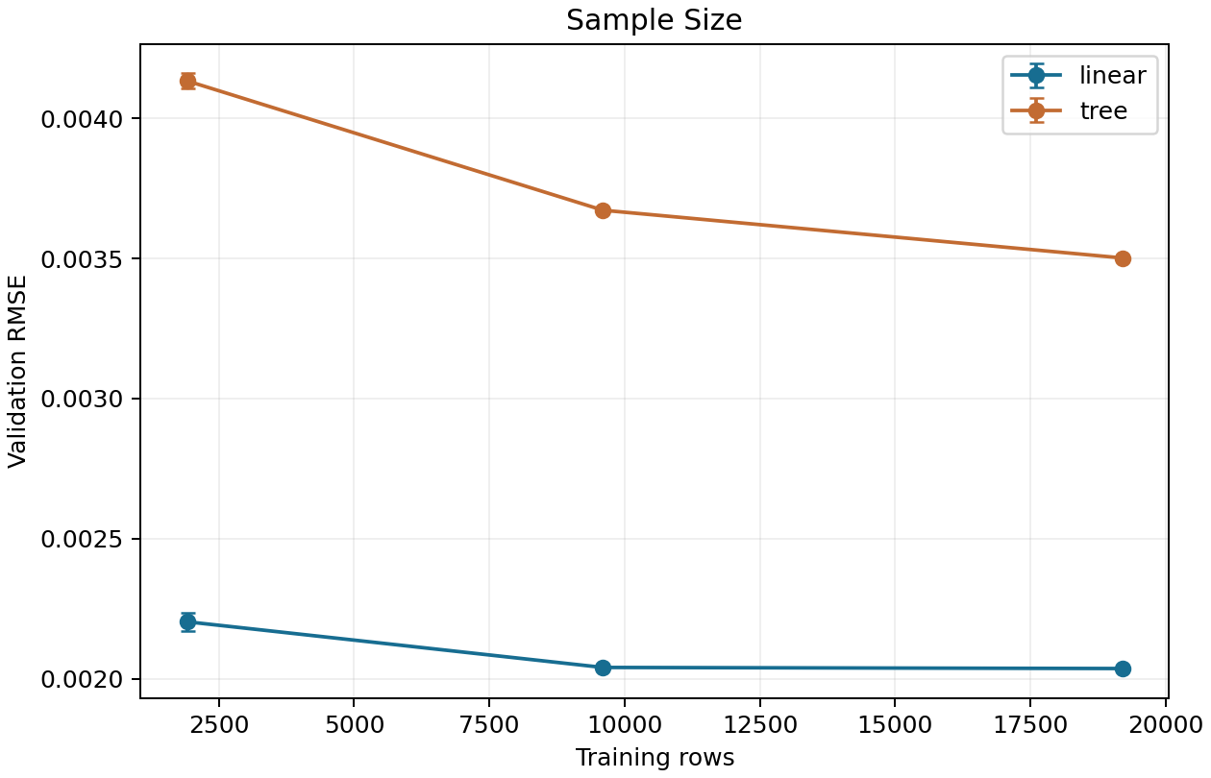
为什么还要做鲁棒性测试？
干净的同分布验证集，只回答当前条件下的预测表现
现有验证条件
数据完整，训练与验证来自同一模拟过程。低误差尚不能说明模型在条件变化时仍稳定。
样本量实验
训练样本降至 50% 和 10%；4,800 条验证样本保持不变。两种模型共用相同子集。
10% 样本时
线性 RMSE 上升 8.2%；随机森林上升 18.0%。
RMSE 越低越好。误差棒表示三次随机抽样的波动；100% 条件只训练一次。

Slide 2
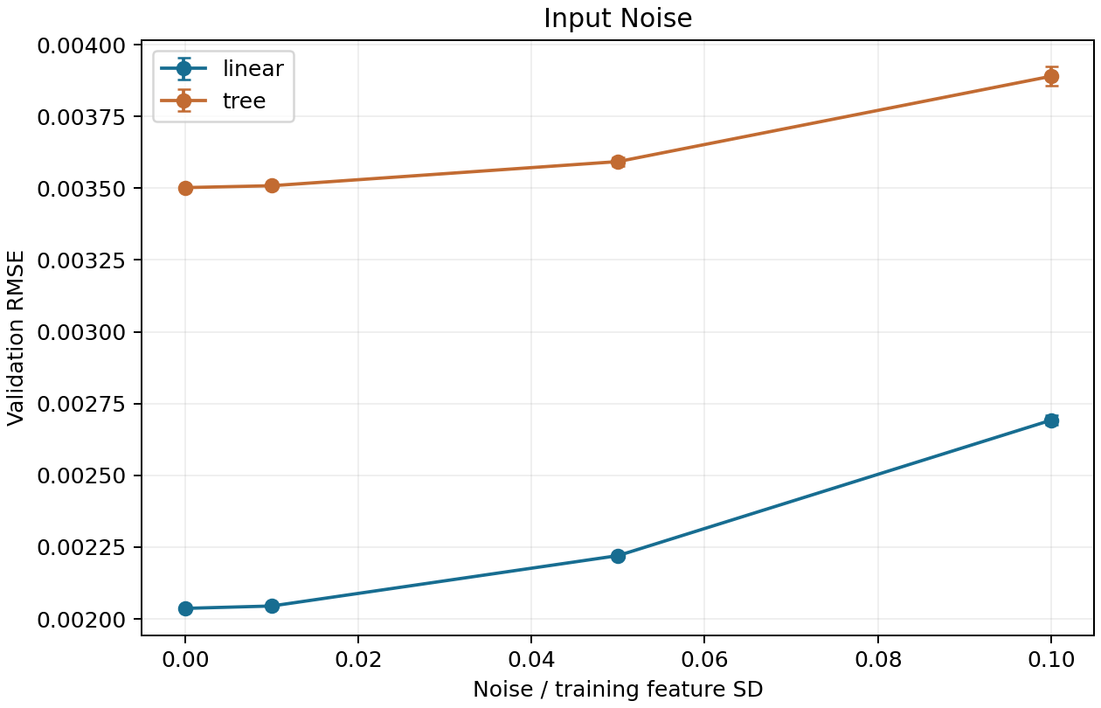
输入噪声下的两种模型
只扰动验证输入，模型、训练数据与真实目标保持不变
扰动方式
逐特征加入高斯噪声；噪声标准差为训练集对应特征标准差的 1%、5%、10%。
10% 噪声时的 RMSE
线性：0.00204 到 0.00269（+32.2%）
森林：0.00350 到 0.00389（+11.1%）
线性模型绝对误差仍较低；森林的相对误差增幅较小。
这是输入测量误差压力测试。最高噪声档约 2.31% 的输入值越界，不代表真实物理工况变化。

